Slide 1
일시 | 내용 | 작성자
yyyy-mm-dd | 변경 내용 | 작성자

Slide 2
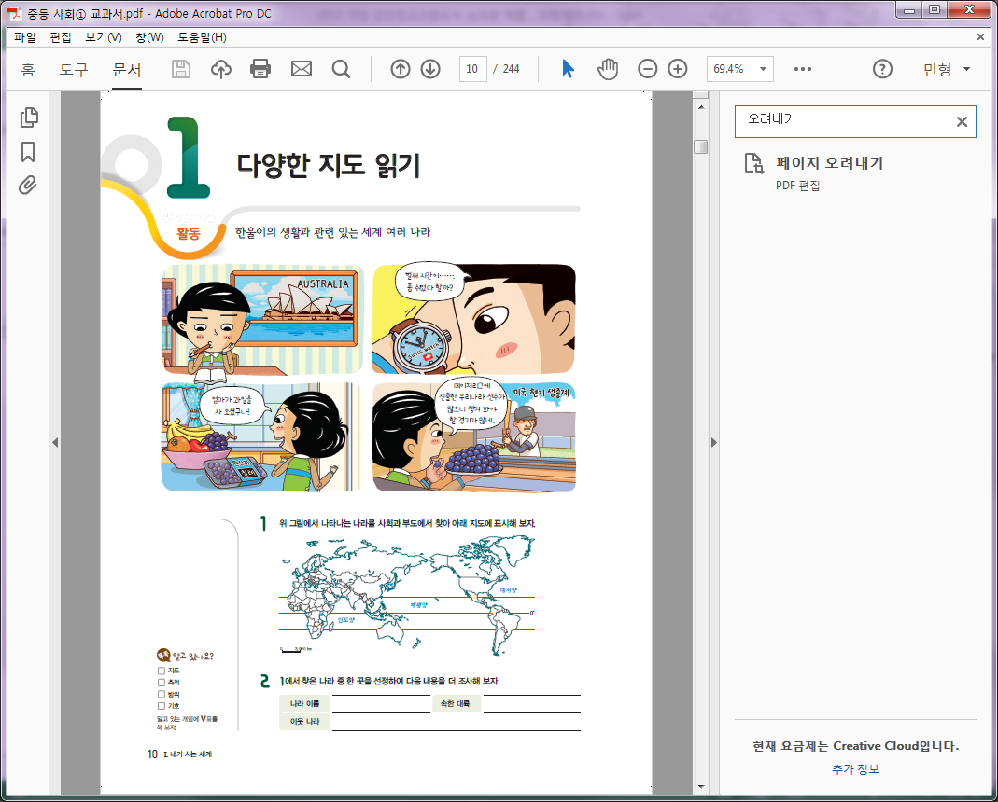
0. Adobe Acrobat DC로 PDF 열기
1. 우측 메뉴에서 오려내기 검색
2. 페이지 오려내기 클릭
3. PDF 페이지에서 더블 클릭
1
3
2

Slide 3
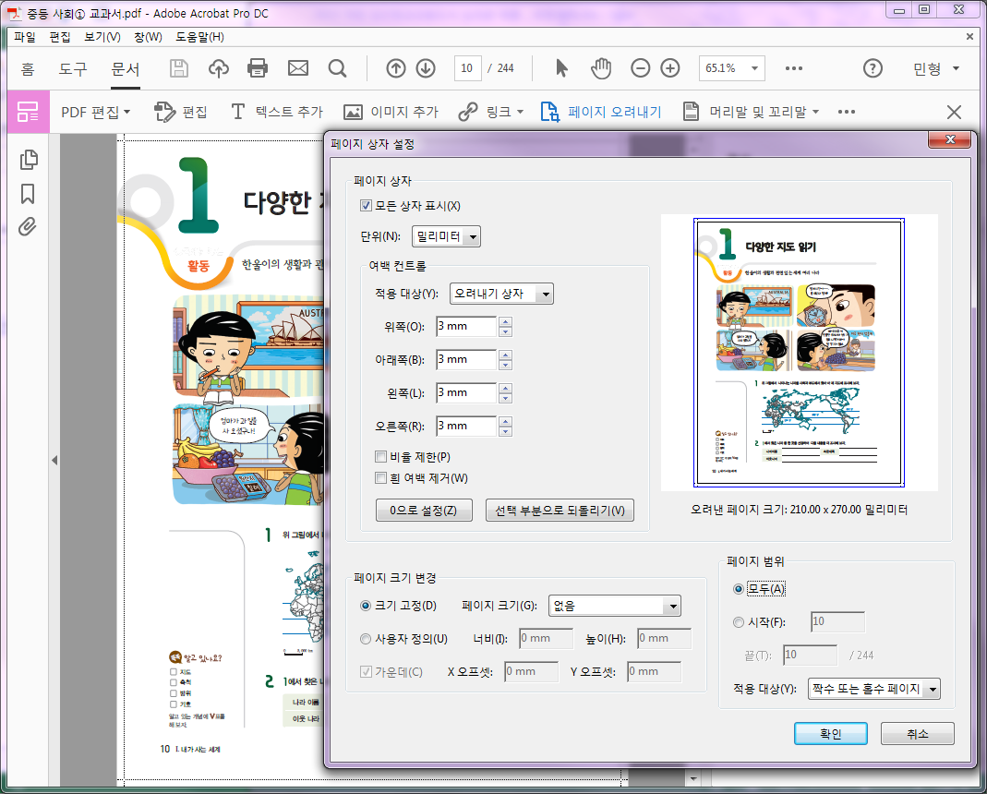
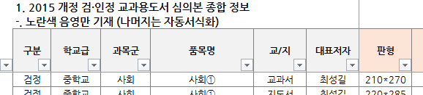
1. 단위 밀리미터 선택
2. 적용 대상 오려내기 상자 선택
3. 상하 좌우 수치 입력
→ 오려낸 페이지 크기(a) – 판형(b) / 2
4. 페이지 범위 모두 클릭
5. 재단선 확인, 오려낸 페이지 크기와 판형이 일치하는 것 확인
6. 확인 클릭하면 오려내기 실행
7. 문서 저장
(저장 후에도 재단선 복원 가능)
5
1
2
3
a
4
6
b
5
15개정 교육과정 판형 참고 문서:
2015 개정 검인정교과용도서 심의본 제출 _ 외형체제.xlsx

